Slide 1
Study of High-Energy Astrophysical Sources through Multi-Instrument Data Analysis
Irene Albanese - 41st Cycle
Supervisor: Prof. Michele Doro

Slide 2


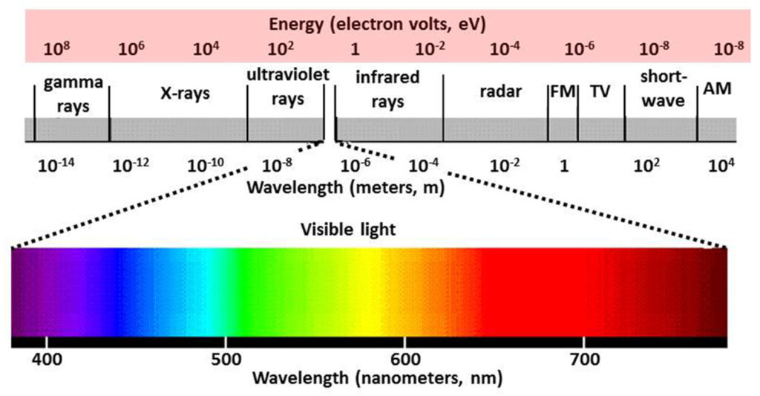
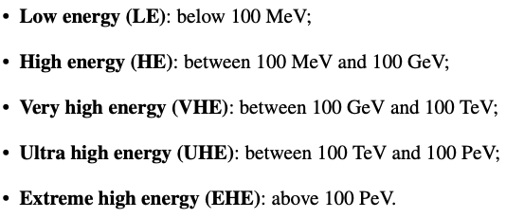
Study of High-Energy Astrophysical Sources through Multi-Instrument Data Analysis
Main objectives:
  Develop expertise in gamma-ray data analysis
  Constrain emission processes in extreme astrophysical environments
Notes:
Quando viene inserita un’immagine, può essere inserito un testo alternativo che consenta ad una sintesi vocale di leggerla, procedendo in questo modo: cliccare con tasto destro sul campo in cui è inserita l’immagine, dal menu selezionare «Formato immagine», si apre il menu a destra e si clicca sull’icona «Dimensioni e Proprietà», si seleziona «Testo Alternativo» e si inserisce la descrizione dell’immagine, come da esempio.
Per immagini puramente decorative è possibile utilizzare la funzione «Testo Alternativo» specificando nella casella di testo: «Immagine decorativa». Non inserire mai testo all’interno delle immagini.
Per Mac: per inserire testo alternativo cliccare con tasto destro sull’immagine, nel menu selezionare «Testo Alternativo», si apre una finestra dove è possibile inserire il testo alternativo.

Slide 3
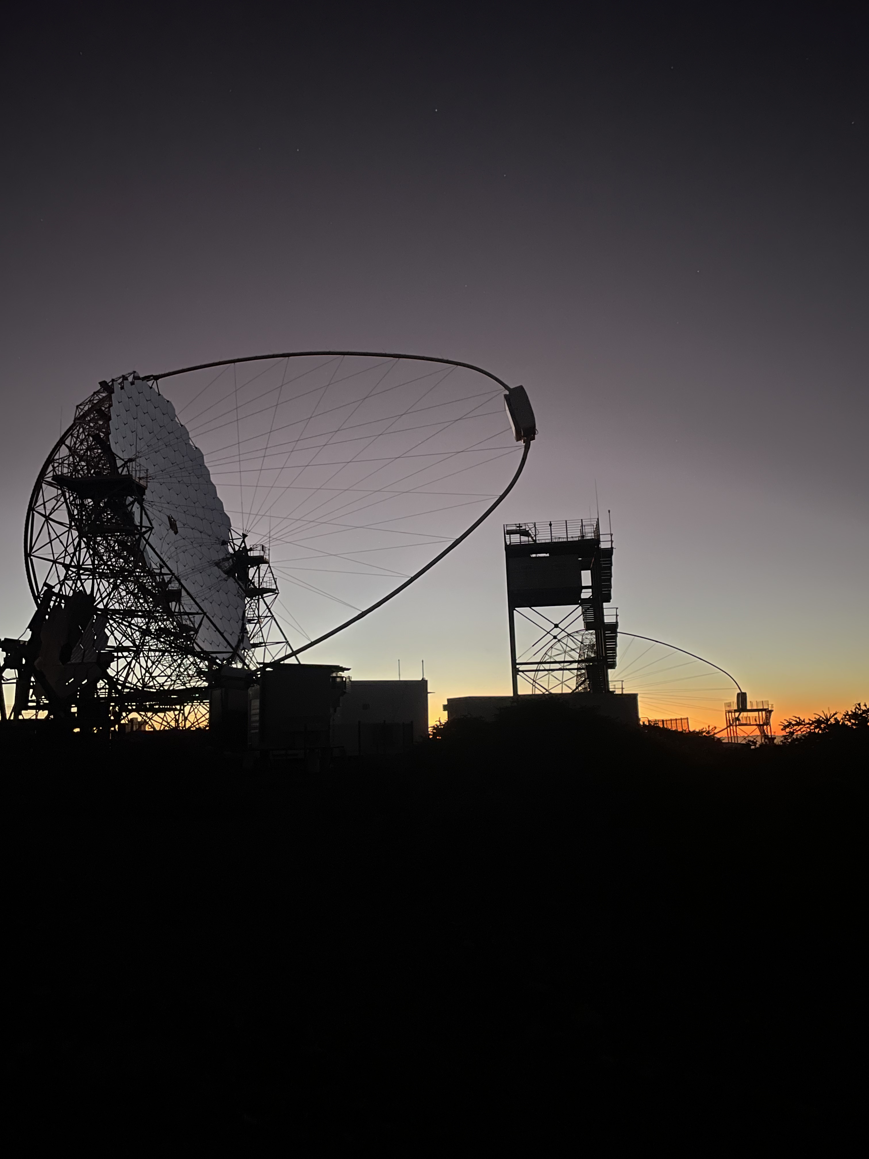
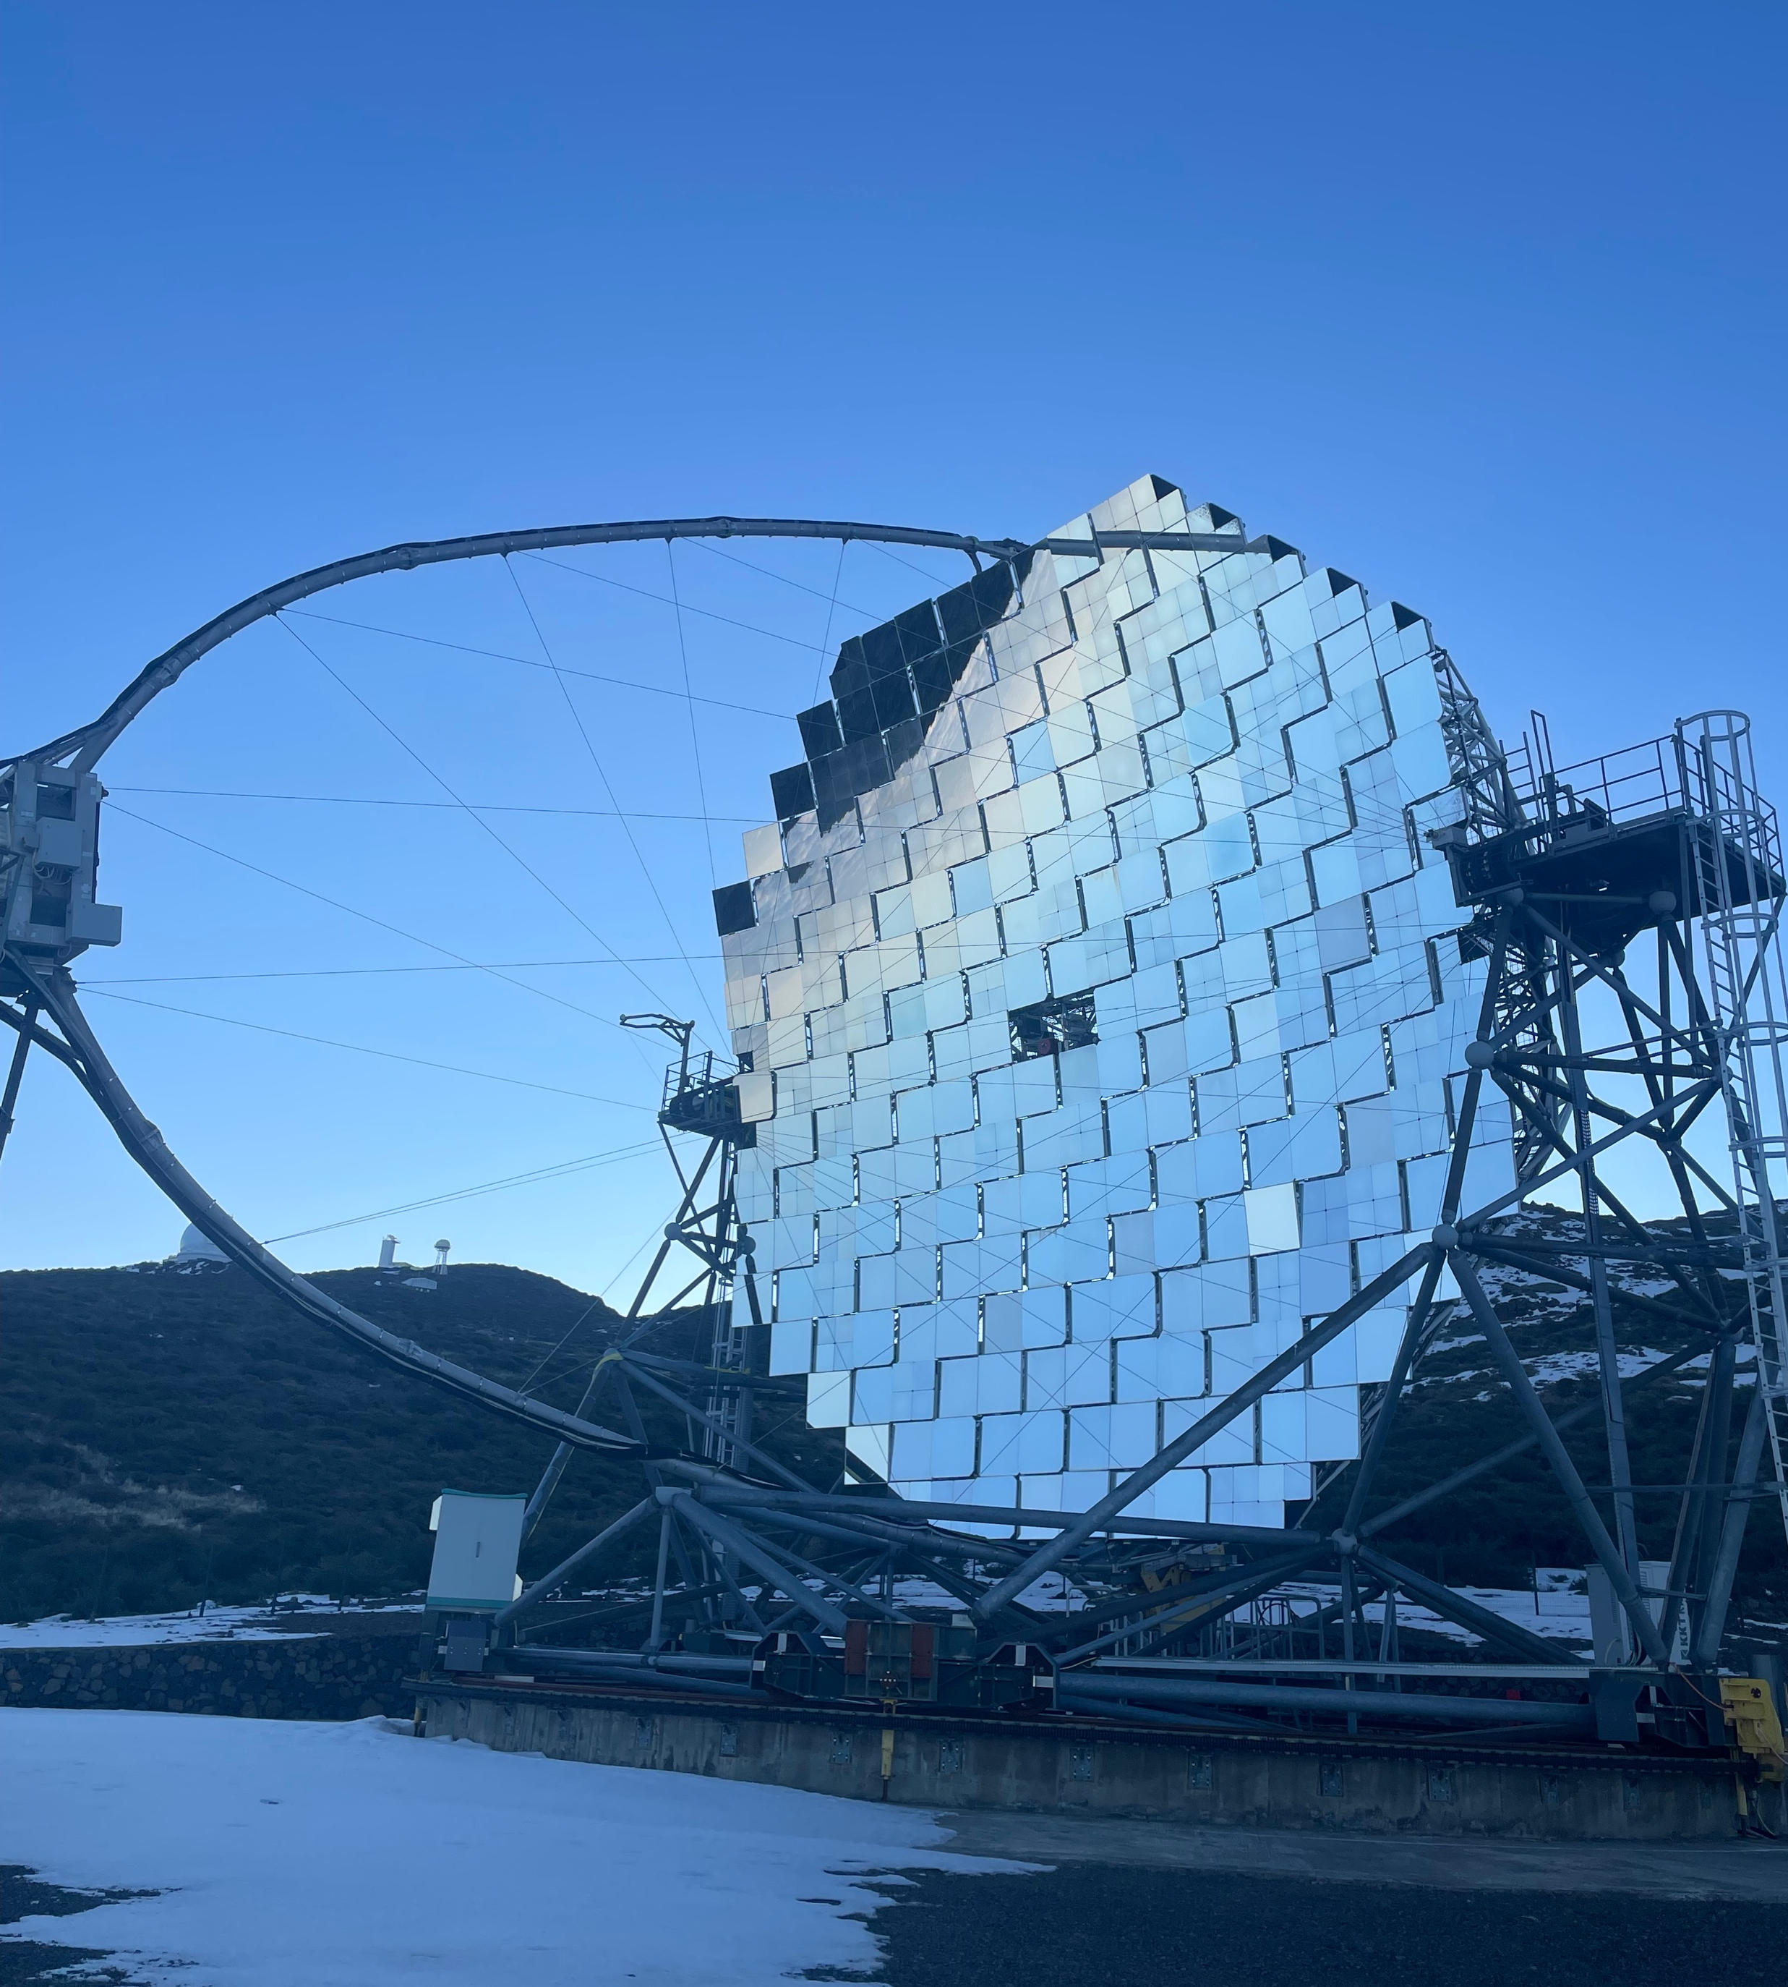
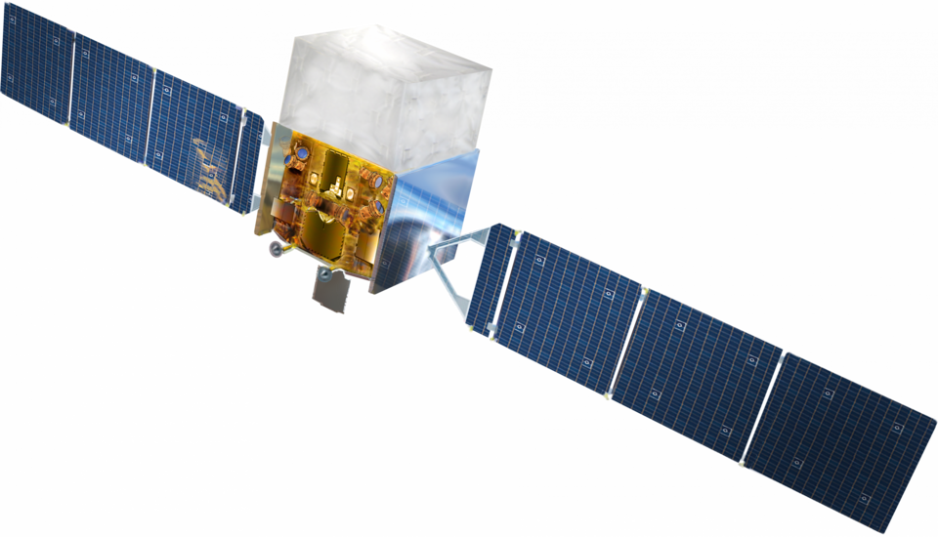
Study of High-Energy Astrophysical Sources through Multi-Instrument Data Analysis
Develop expertise in gamma-ray data analysis
  Approach: Involvment in international collaborations (MAGIC and CTAO) + analysis of public Fermi-LAT data
  Expected outcomes: Training in data analysis techniques + participation in observation shifts + preparation of observing proposals
Fermi-LAT. Credit: NASA
MAGIC I telescope (left) and LST-1 of CTAO (right). Credit: me😜
Notes:
Quando viene inserita un’immagine, può essere inserito un testo alternativo che consenta ad una sintesi vocale di leggerla, procedendo in questo modo: cliccare con tasto destro sul campo in cui è inserita l’immagine, dal menu selezionare «Formato immagine», si apre il menu a destra e si clicca sull’icona «Dimensioni e Proprietà», si seleziona «Testo Alternativo» e si inserisce la descrizione dell’immagine, come da esempio.
Per immagini puramente decorative è possibile utilizzare la funzione «Testo Alternativo» specificando nella casella di testo: «Immagine decorativa». Non inserire mai testo all’interno delle immagini.
Per Mac: per inserire testo alternativo cliccare con tasto destro sull’immagine, nel menu selezionare «Testo Alternativo», si apre una finestra dove è possibile inserire il testo alternativo.

Slide 4
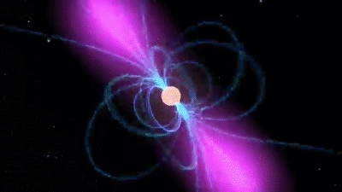
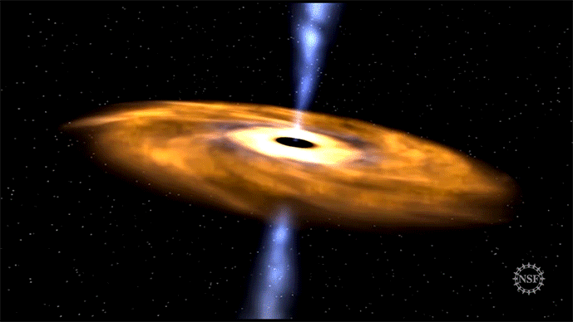
Study of High-Energy Astrophysical Sources through Multi-Instrument Data Analysis
2. Constrain emission processes in extreme astrophysical environments
  Target sources: Blazars (lower gif) and pulsars (upper gif)
  Method: Comparing data with existing radiation models (IC scattering and SR)
  Expected outcomes: Improve our understanding of particle acceleration mechanisms
Animation of a pulsar (up) and of a AGN (down). Credit: NASA
Notes:
Quando viene inserita un’immagine, può essere inserito un testo alternativo che consenta ad una sintesi vocale di leggerla, procedendo in questo modo: cliccare con tasto destro sul campo in cui è inserita l’immagine, dal menu selezionare «Formato immagine», si apre il menu a destra e si clicca sull’icona «Dimensioni e Proprietà», si seleziona «Testo Alternativo» e si inserisce la descrizione dell’immagine, come da esempio.
Per immagini puramente decorative è possibile utilizzare la funzione «Testo Alternativo» specificando nella casella di testo: «Immagine decorativa». Non inserire mai testo all’interno delle immagini.
Per Mac: per inserire testo alternativo cliccare con tasto destro sull’immagine, nel menu selezionare «Testo Alternativo», si apre una finestra dove è possibile inserire il testo alternativo.

Slide 5
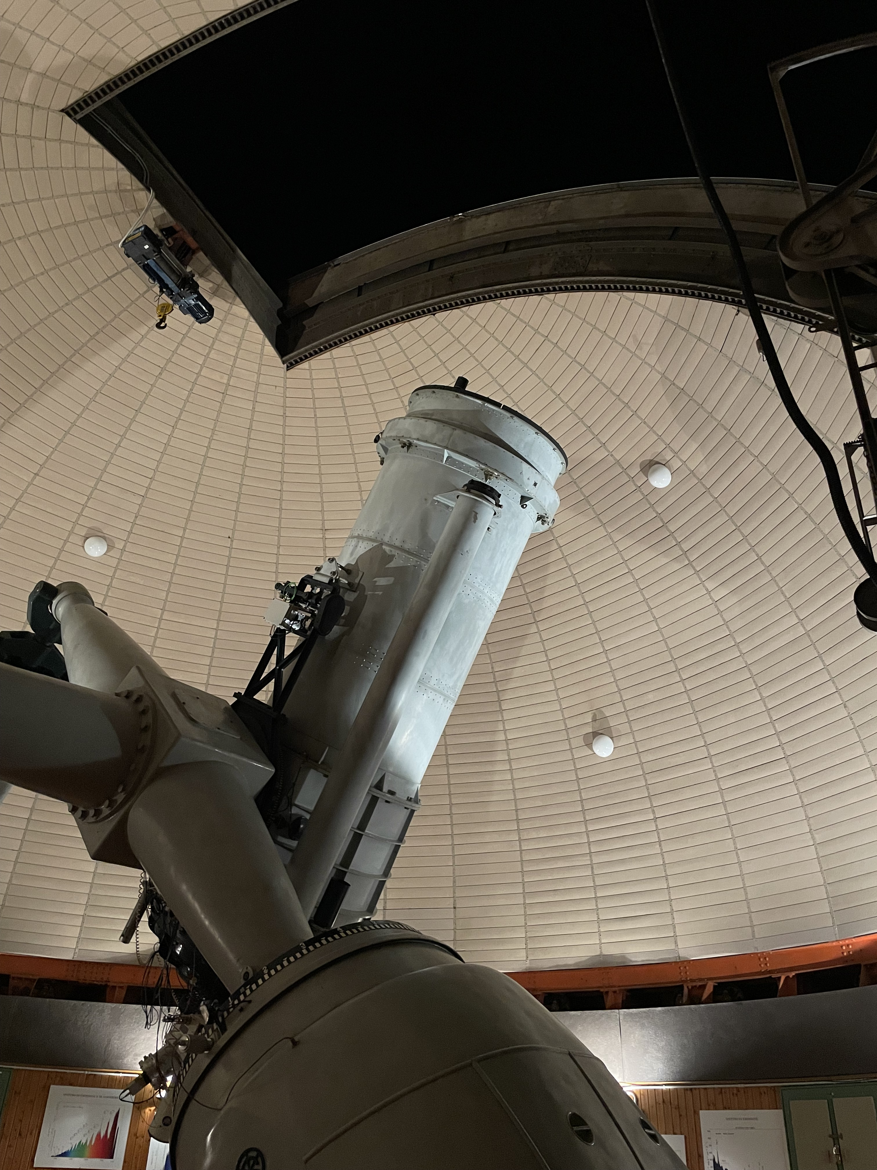
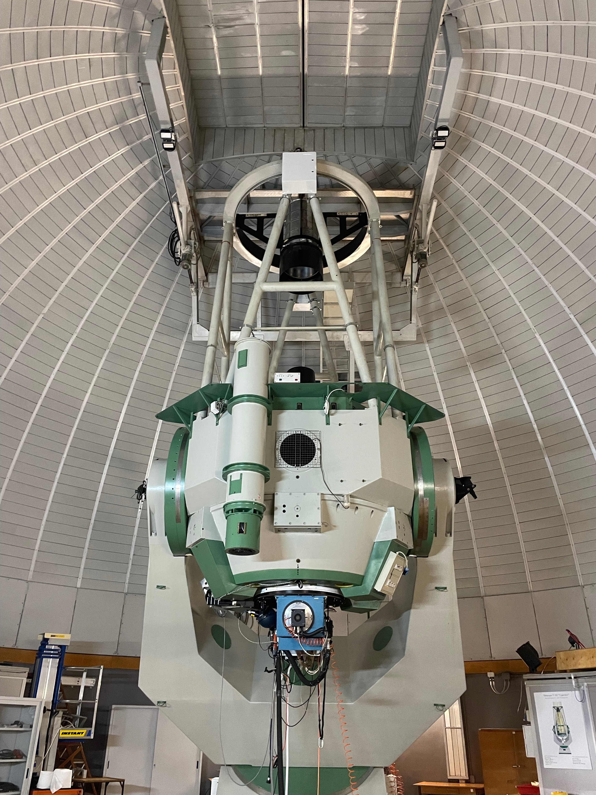
Study of High-Energy Astrophysical Sources through Multi-Instrument Data Analysis
Plus: multiwavelength studies
Approach: Use optical data from the Asiago Astrophysical Observatory
Scientific value: Provide complementary constraints on emission models, and investigate correlations between optical and gamma-ray emission
Galileo telescope.
Credit: still me
Copernico telescope.
Credit: still me
Notes:
Quando viene inserita un’immagine, può essere inserito un testo alternativo che consenta ad una sintesi vocale di leggerla, procedendo in questo modo: cliccare con tasto destro sul campo in cui è inserita l’immagine, dal menu selezionare «Formato immagine», si apre il menu a destra e si clicca sull’icona «Dimensioni e Proprietà», si seleziona «Testo Alternativo» e si inserisce la descrizione dell’immagine, come da esempio.
Per immagini puramente decorative è possibile utilizzare la funzione «Testo Alternativo» specificando nella casella di testo: «Immagine decorativa». Non inserire mai testo all’interno delle immagini.
Per Mac: per inserire testo alternativo cliccare con tasto destro sull’immagine, nel menu selezionare «Testo Alternativo», si apre una finestra dove è possibile inserire il testo alternativo.

Slide 6
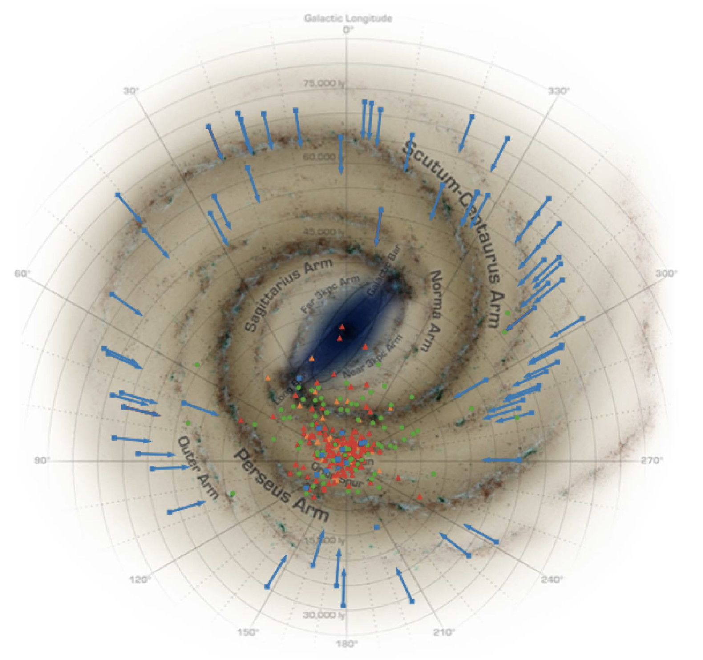
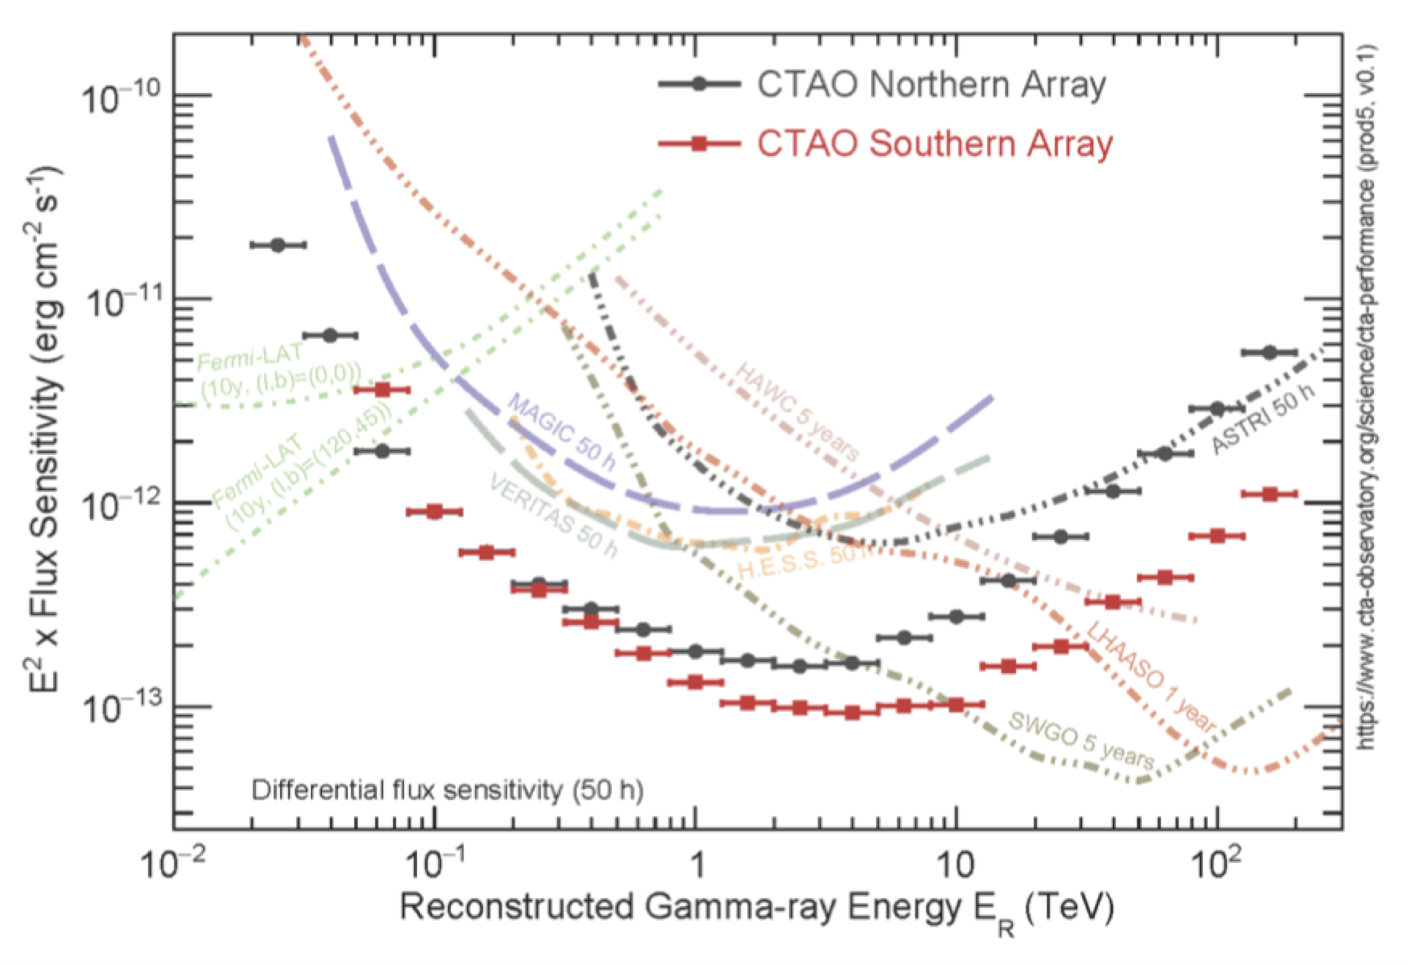
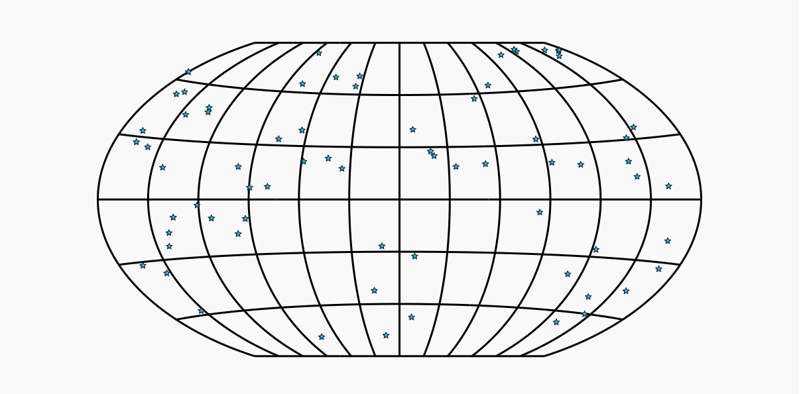
Study of High-Energy Astrophysical Sources through Multi-Instrument Data Analysis
Project impact and future expetations
  Fermi-LAT (launched in 2008) revolutionized our view of the gamma-ray sky in the HE gamma-ray regime
  Ground-based IACTs such as the two MAGIC telescopes extend to the VHE gamma-ray regime
The upcoming CTAO is the next generation of IACTs, with unprecedented sensitivity. LST-1 has been operational since 2018, and others are under construction.
Gamma-ray pulsar positions projected onto a Milky Way model. Credit: Smith et al., 2023.
Differential flux sensitivity of CTAO compared with current instruments.
Credit: ctao.org
Position of the abput 80 know blazars detected in the VHE regime. Credit: TeVCat
Notes:
Quando viene inserita un’immagine, può essere inserito un testo alternativo che consenta ad una sintesi vocale di leggerla, procedendo in questo modo: cliccare con tasto destro sul campo in cui è inserita l’immagine, dal menu selezionare «Formato immagine», si apre il menu a destra e si clicca sull’icona «Dimensioni e Proprietà», si seleziona «Testo Alternativo» e si inserisce la descrizione dell’immagine, come da esempio.
Per immagini puramente decorative è possibile utilizzare la funzione «Testo Alternativo» specificando nella casella di testo: «Immagine decorativa». Non inserire mai testo all’interno delle immagini.
Per Mac: per inserire testo alternativo cliccare con tasto destro sull’immagine, nel menu selezionare «Testo Alternativo», si apre una finestra dove è possibile inserire il testo alternativo.

Slide 7
Study of High-Energy Astrophysical Sources through Multi-Instrument Data Analysis
First steps toward the goal
  Analysis of archival MAGIC data of blazars (both previously studied and unexplored sources)
  Spectral extraction and search for gamma-ray emission
  Technical contributions:
  Improvement of the automatic analysis pipeline (extension to moonlight observations)
  Standardisation of MAGIC data into the DL3 format
  Development of a MAGIC legacy dataset
Notes:
Quando viene inserita un’immagine, può essere inserito un testo alternativo che consenta ad una sintesi vocale di leggerla, procedendo in questo modo: cliccare con tasto destro sul campo in cui è inserita l’immagine, dal menu selezionare «Formato immagine», si apre il menu a destra e si clicca sull’icona «Dimensioni e Proprietà», si seleziona «Testo Alternativo» e si inserisce la descrizione dell’immagine, come da esempio.
Per immagini puramente decorative è possibile utilizzare la funzione «Testo Alternativo» specificando nella casella di testo: «Immagine decorativa». Non inserire mai testo all’interno delle immagini.
Per Mac: per inserire testo alternativo cliccare con tasto destro sull’immagine, nel menu selezionare «Testo Alternativo», si apre una finestra dove è possibile inserire il testo alternativo.

Slide 8
Thanks for the attention

